Slide 1
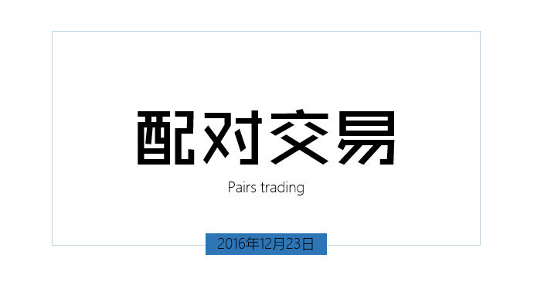

Slide 2


Slide 3
01
原理介绍

Slide 4
基本原理
配对交易是基于两个相关性较高的股票的交易。假设在未来一段时期，两个股票保持着良好的相关性，那么一旦两者之间出现了短期背离的走势，我们相信这种背离在未来会得到校正，因此就会产生套利机会。
配对交易利用短期的错误定价，通过持有相对低估的股票、卖空相对高估的股票来盈利，它的本质是反转投资。

Slide 5
广泛应用的原因
配对交易的收益与市场独立，与市场上涨和下跌无关
收益的波动性相对较小
收益相对稳定

Slide 6
配对交易的方法
确定板块，在板块中寻找相关性系数大的一对股票
利用协整理论检测其协整关系
计算进行交易的触发信号
回测

Slide 7
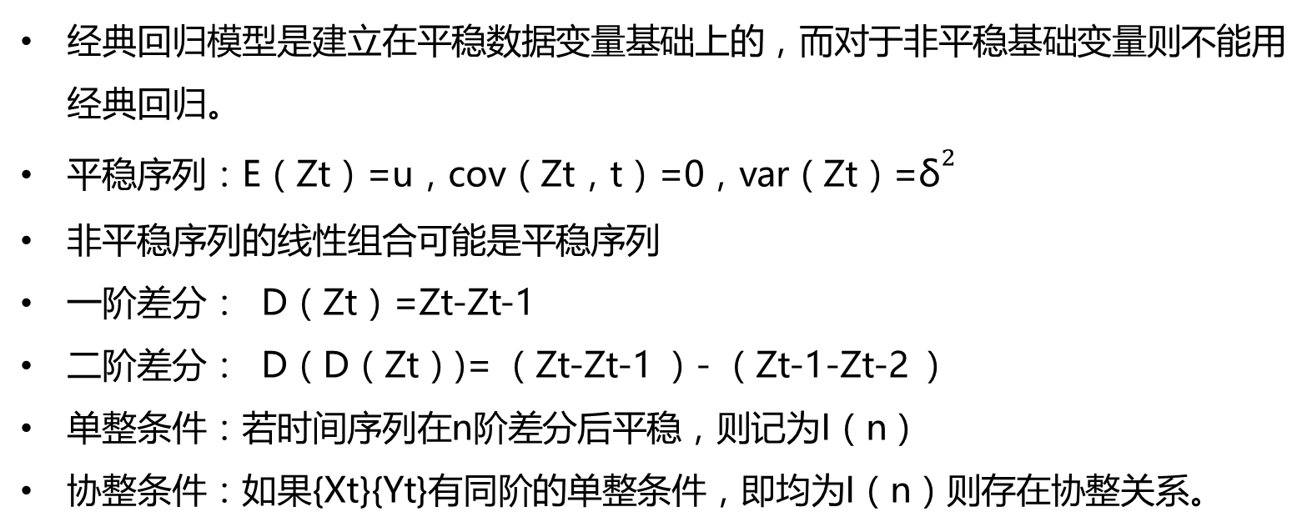
协整理论
经典回归模型是建立在平稳数据变量基础上的，而对于非平稳基础变量则不能用经典回归。
平稳序列：E（Zt）=u，cov（Zt，t）=0，var（Zt）=${\text{δ}}^{2}$
非平稳序列的线性组合可能是平稳序列
一阶差分： D（Zt）=Zt-Zt-1
二阶差分： D（D（Zt）)= （Zt-Zt-1 ）- （Zt-1-Zt-2 ）
单整条件：若时间序列在n阶差分后平稳，则记为I（n）
协整条件：如果{Xt}{Yt}有同阶的单整条件，即均为I（n）则存在协整关系。

Slide 8
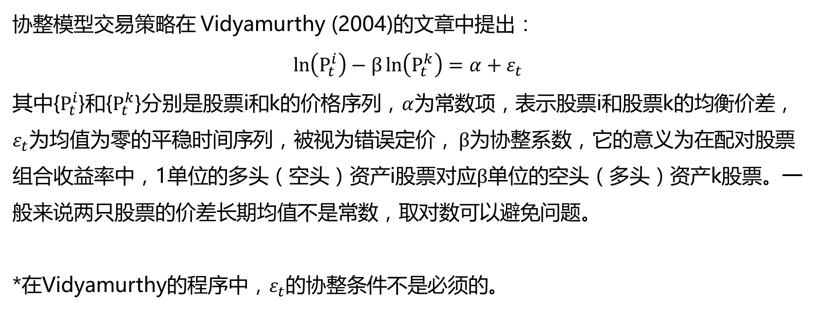
协整理论
协整模型交易策略在 Vidyamurthy (2004)的文章中提出：
$$\ln\left(P_{t}^{i}\right)−β\ln\left(P_{t}^{k}\right)=α+ε_{t}$$
其中{$P_{t}^{i}$}和{$P_{t}^{k}$}分别是股票i和k的价格序列，$α$为常数项，表示股票i和股票k的均衡价差，$ε_{t}$为均值为零的平稳时间序列，被视为错误定价， $β$为协整系数，它的意义为在配对股票组合收益率中，1单位的多头（空头）资产i股票对应$β$单位的空头（多头）资产k股票。一般来说两只股票的价差长期均值不是常数，取对数可以避免问题。
*在Vidyamurthy的程序中，$ε_{t}$的协整条件不是必须的。

Slide 9

协整理论
但在之后的文献中，更多学者提出假如没能通过协整检验，就不应基于性质未知的残差进行交易。因此还是应该对价格序列进行平稳性检验。模型为：
$$p_{t}{=P_{t}−P_{t−1}}$$
$$\ln\left(p_{t}^{i}\right)−β\ln\left(p_{t}^{k}\right)=α+ε_{t}$$
其中{$p_{t}^{i}$}和{$p_{t}^{k}$}分别是资产i和k的价格一阶差分序列。

Slide 10

ADF检验
用ADF法估计残差$ε_{t}$的平稳性，若平稳则协整。

Slide 11
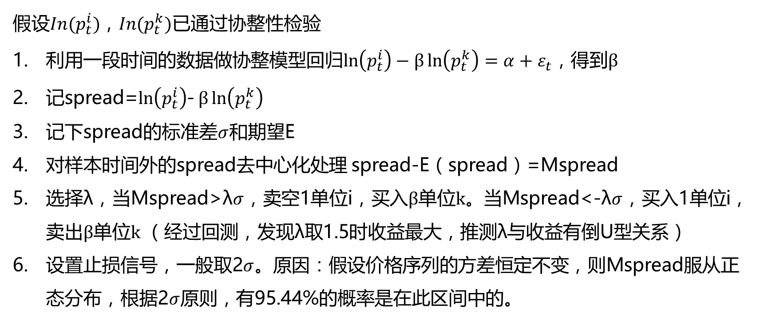
得到交易信号和止损信号
假设${In(p}_{t}^{i})$，${In(p}_{t}^{k})$已通过协整性检验
利用一段时间的数据做协整模型回归$\ln\left(p_{t}^{i}\right)−β\ln\left(p_{t}^{k}\right)=α+ε_{t}$，得到$β$
记spread=$\ln\left(p_{t}^{i}\right)$- $β\ln\left(p_{t}^{k}\right)$
记下spread的标准差$σ$和期望E
对样本时间外的spread去中心化处理 spread-E（spread）=Mspread
选择λ，当Mspread>λ$σ$，卖空1单位i，买入$β单位k。$当Mspread<-λ$σ$，买入1单位i，卖出$β单位k$ （经过回测，发现λ取1.5时收益最大，推测λ与收益有倒U型关系）
设置止损信号，一般取2$σ$。原因：假设价格序列的方差恒定不变，则Mspread服从正态分布，根据2$σ$原则，有95.44%的概率是在此区间中的。

Slide 12
02
实证分析

Slide 13
相关系数分析
从配对交易定义出发可以发现满足要求的股票应该是主营业务类似、规模相近、股价驱动因素大致相同的股票。因此,在初选过程中, 可以基本确定满足配对条件的股票应该是出自同一行业。
银行业股票之间相关性大,波动小，并且具备可融资融券，上市历史时间长的股票数量足够，也不会存在交叉行业的情况。因此我们选择了银行也股票作为研究对象。行业、股票数据来源于Wind资讯。我们剔除了2010年后上市的新股，共得到16组股票。

Slide 14
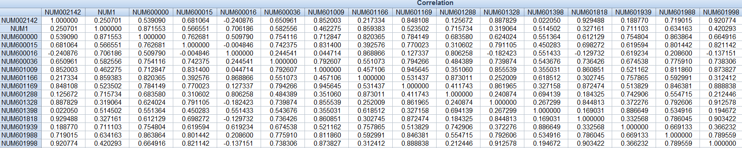
实证分析
601009（南京银行） 和 601169 （北京银行）的相关系数达到最大为0.9456，因此我们使用这两只股票进行模拟配对交易

Slide 15
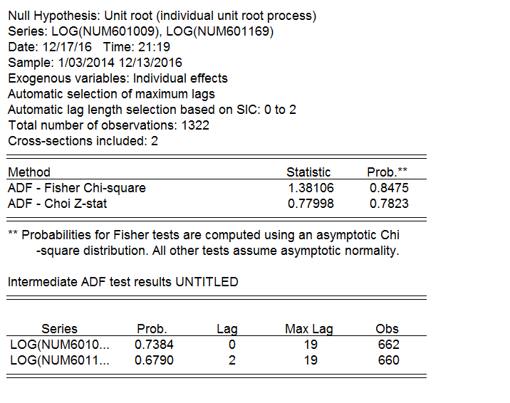
ADF检验
首先，对两只股票价格的对数进行ADF检验，发现价格序列不平稳

Slide 16
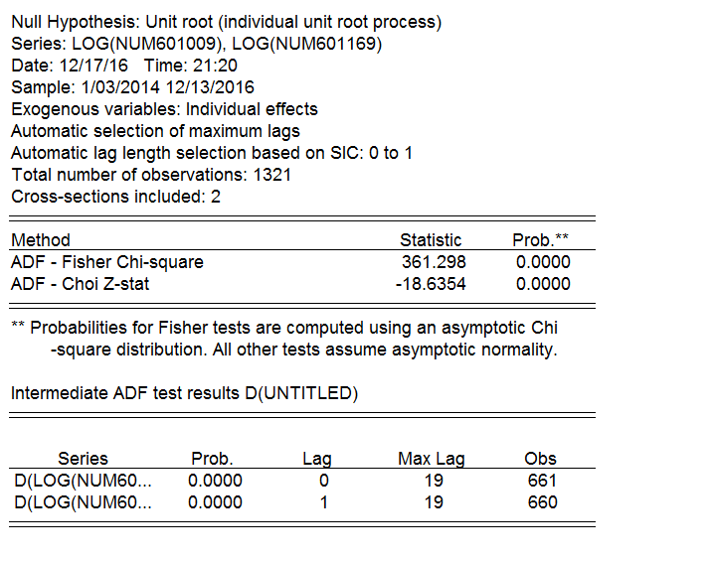
ADF检验
对两只股票取一阶差分，发现一阶价格序列平稳

Slide 17
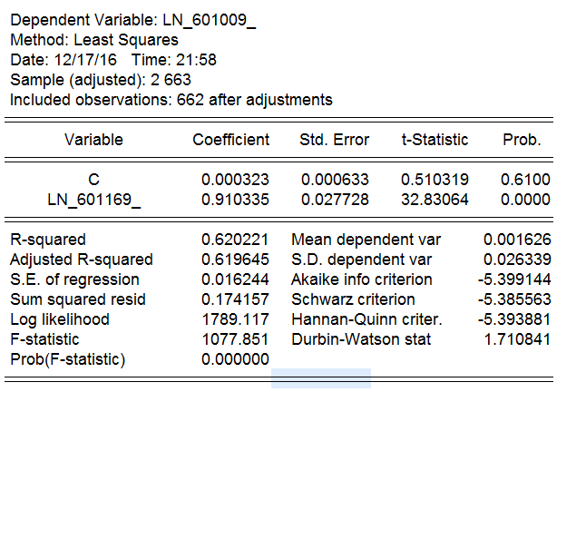

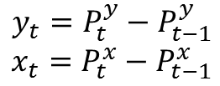
回归
$$y_{t}=P_{t}^{y}−P_{t−1}^{y}$$
$$x_{t}=P_{t}^{x}−P_{t−1}^{x}$$
$$ln(y_{t})=α+β\ln\left(x_{t}\right)+ε_{t}$$
$$ln(y_{t})=0.000323+0.910335\ln\left(x_{t}\right)+ε_{t}$$

Slide 18
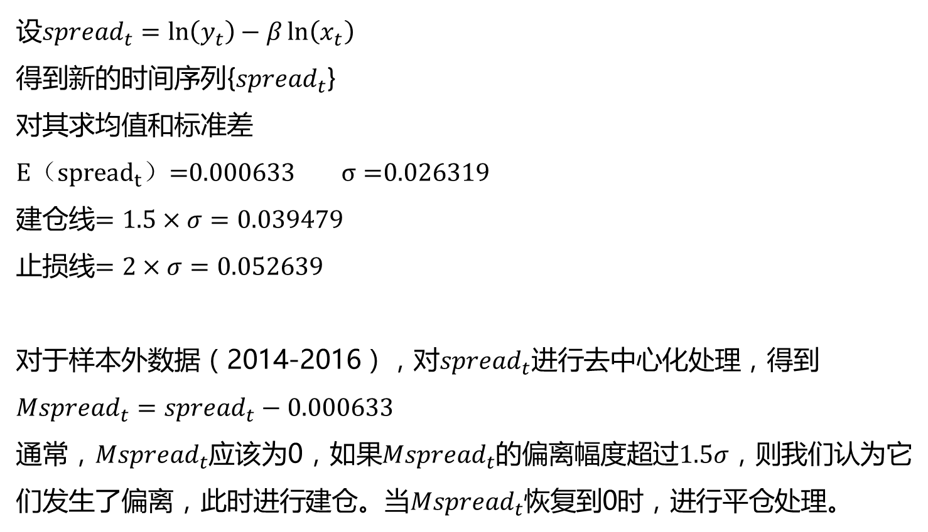
交易信号
设${spread}_{t}=\ln\left(y_{t}\right)−β\ln\left(x_{t}\right)$
得到新的时间序列{${spread}_{t}$}
对其求均值和标准差
E（${spread}_{t}$）=0.000633 $σ=$0.026319
建仓线$=1.5×σ=0.039479$
止损线$=2×σ=0.052639$
对于样本外数据（2014-2016），对${spread}_{t}$进行去中心化处理，得到${Mspread}_{t}={spread}_{t}−0.000633$
通常，${Mspread}_{t}$应该为0，如果${Mspread}_{t}$的偏离幅度超过$1.5σ$，则我们认为它们发生了偏离，此时进行建仓。当${Mspread}_{t}$恢复到0时，进行平仓处理。

Slide 19
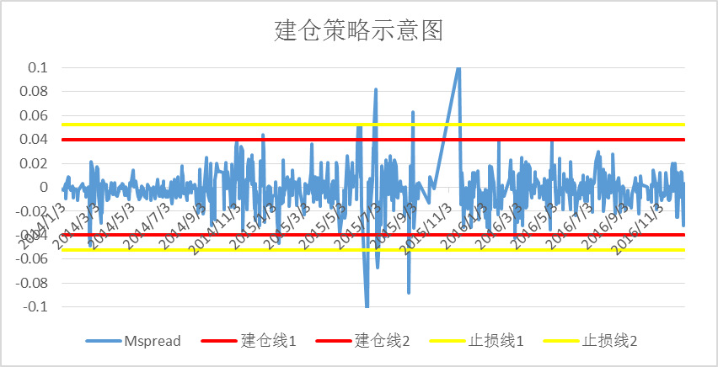
交易信号
传统建仓
延后建仓

Slide 20
延后建仓
由上图可看出，配对交易的亏损主要是由于价差发生巨变，在一定时间内未发生回归而是直接突破止损阈值导致强行平仓造成的，为了减少这种情况的发生，我们采用了等价差突破建仓线后反向回归穿越阈值时再建仓这一延后开仓策略。延后开仓的好处在于一方面可以更加准确的判断出价差向均值回归的趋势，也可以使交易期限缩短。

Slide 21
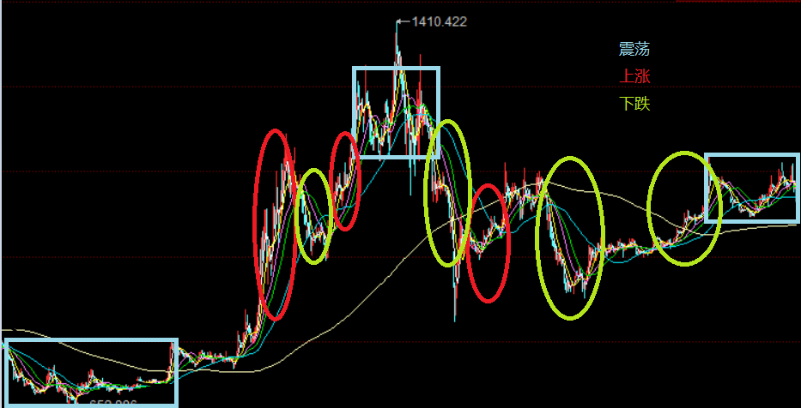
回测区间划分（银行板块）
一共设置7组回测：
完全上涨段（第1,3,5,B浪）
完全下跌段（第2,4,A,C浪）
箱体震荡段
牛市阶段（2014/10/14-2015/07/07）
熊市阶段（2015/07/08-2016/02/17）
完整阶段（2014/01/03-2016/12/13）
前100个交易日（2014/01/03-2015/01/06）

Slide 22
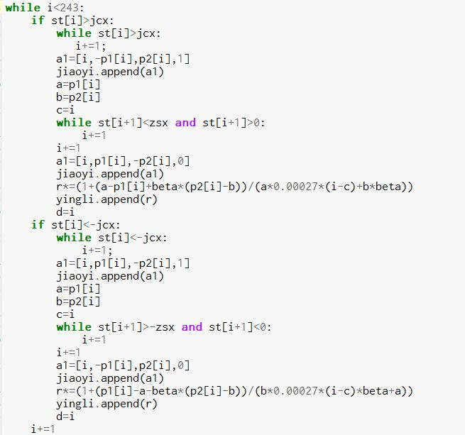
回测程序

Slide 23
回测结果
回测阶段 | 收益 | 同期银行板块涨幅
完全上涨段（第1,3,5,B浪） | 6.6276% | -
完全下跌段（第2,4,A,C浪） | 0.6553% | -
箱体震荡段 | 0.0698% | -
牛市阶段（2014/10/14-2015/07/07） | 1.4022% | 71.33%
熊市阶段（2015/07/08-2016/02/17） | 5.6011% | -24.53%
完整阶段（2014/01/03-2016/12/13） | 7.4013% | 45.92%
前100个交易日（2014/01/03-2015/01/06） | 1.8460% | -4.55%

Slide 24
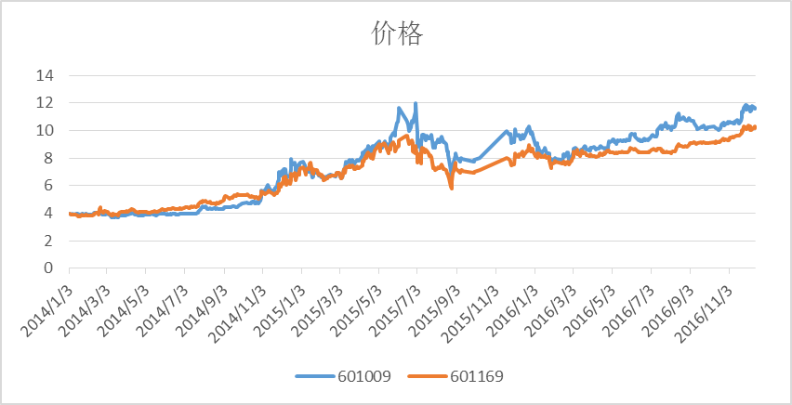
另一种思路
考虑到实测收益率不是很理想，而且由于Vidyamurthy最初的模型并没有考虑差分，因此我们决定放弃离差，直接用两股价格的对数进行回归。

Slide 25
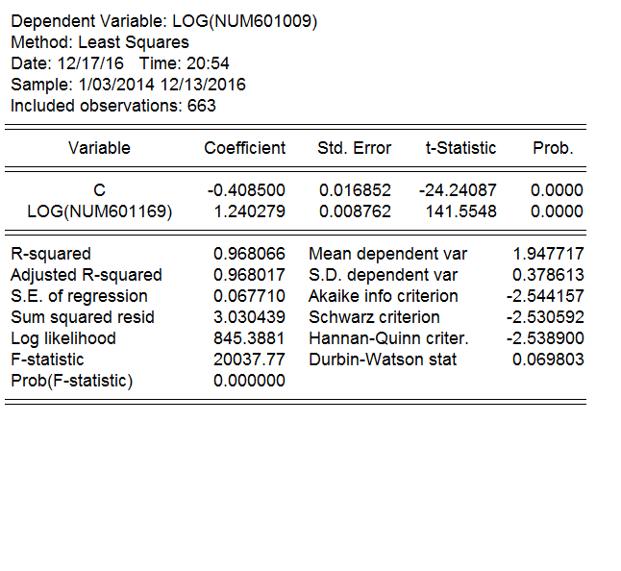
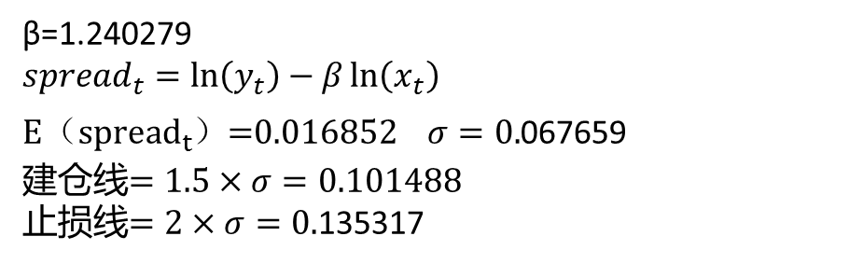
计算触发信号
β=1.240279
$${spread}_{t}=\ln\left(y_{t}\right)−β\ln\left(x_{t}\right)$$
E（${spread}_{t}$）=0.016852 $σ=0.$067659
建仓线$=1.5×σ=0.101488$
止损线$=2×σ=0.\text{135317}$

Slide 26
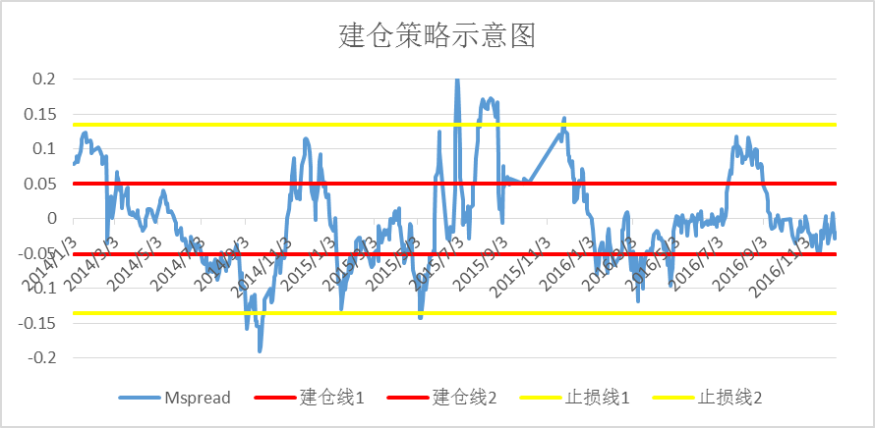
交易信号

Slide 27
回测结果
回测阶段 | 收益 | 同期银行板块涨幅
完全上涨段（第1,3,5,B浪） | 53.5909% | -
完全下跌段（第2,4,A,C浪） | 15.4696% | -
箱体震荡段 | 48.3460% | -
牛市阶段（2014/10/14-2015/07/07） | 71.1044% | 71.33%
熊市阶段（2015/07/08-2016/02/17） | 15.6655% | -24.53%
完整阶段（2014/01/03-2016/12/13） | 166.6940% | 45.92%
前100个交易日（2014/01/03-2015/01/06） | 9.1931% | -4.55%

Slide 28
03
反思改进

Slide 29
总结
配对交易收益比较稳定，波动性小，在熊市中能起到抗跌的作用
中国市场适合用价格对数直接进行回归找β，而非用价格离差的对数找β
在用一阶价差回测时，100个交易日回测跑赢了银行板块指数。我们认为相关性可能随时间变化。

Slide 30
下一步改进方法
每过一段时间△t重新配对。具体为在配对后△t时间后重新计算（t0+ △t ，t1+ △t ）内相关行业股票的相关系数，选出第二对配对的股票，再进行△t时间的交易……以此类推。 △t暂取为100天
扩大配对池。在多个行业内选取配对股票，一起交易，以此来分散行业整体风险。同时在同一个行业内也选取多对股票，以此来分散个股风险。

